Slide 1
MATEMATIKA 2 - SINF

Slide 2
MAVZU:
100 ichida sonlarni
xonadan o‘tib ayirish usullari

Slide 3
MUSTAQIL TOPSHIRIQ

Slide 4
Hisoblashlarni tushuntiramiz
50 – 27 =
23
50
–
27
=
50
–
=
20
30
7
30
20
7
–
=
23
23

Slide 5
Hisoblashlarni o ‘rganamiz
80 – 18 =
62
62
70

Slide 6
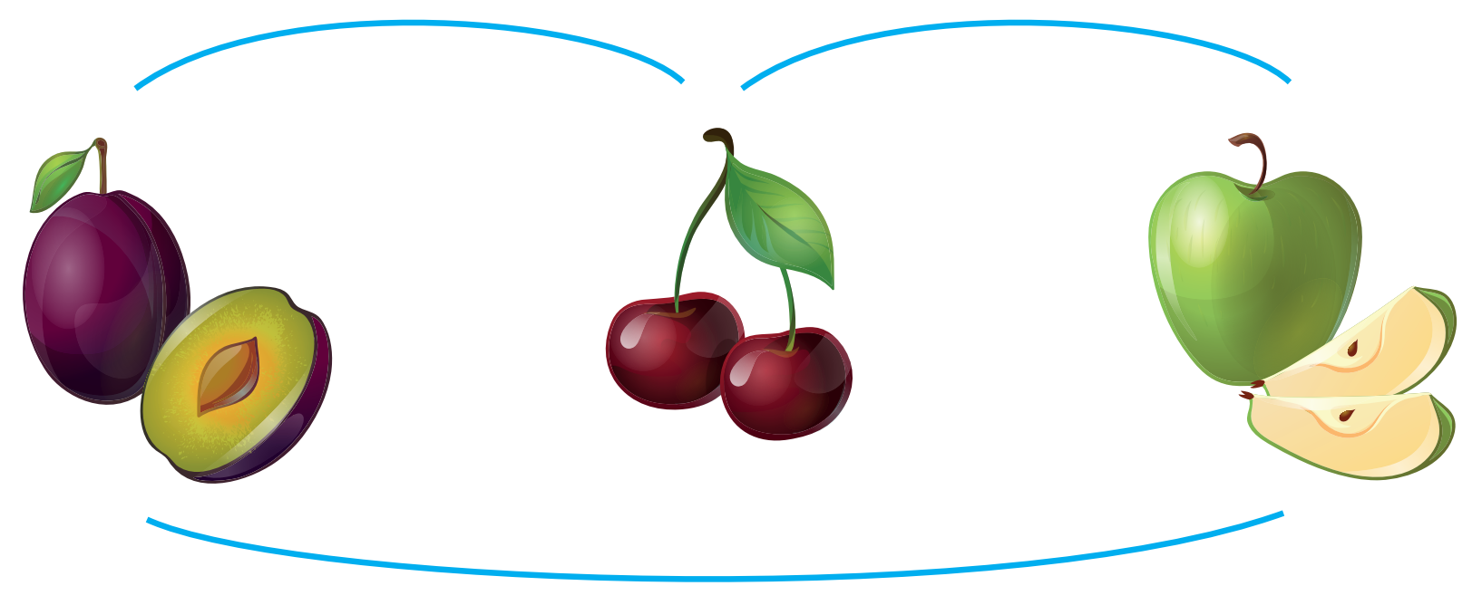
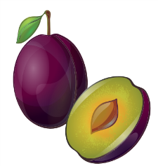
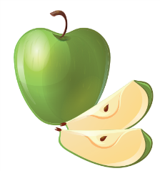
2 – topshiriq. Masala
Sharbat ikki xil mevadan tayyorlanadi. Berilgan mevalardan necha xil sharbat tayyorlash mumkin?
Javob: 3 xil sharbat tayyorlash mumkin.

Slide 7
3 – topshiriq. Shakllardagi qaysi nuqtalardan simmetriya o‘qini o‘tkazish mumkin?

Slide 8
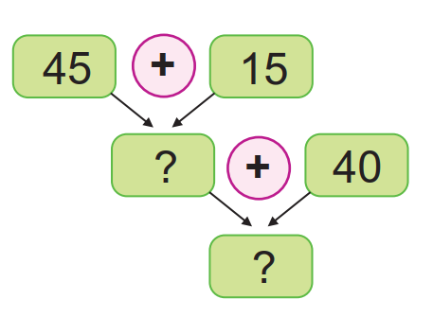
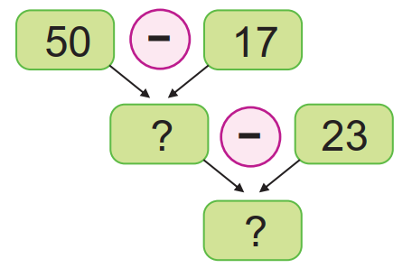
4 – topshiriq. Hisoblaymiz
33
60
10
100

Slide 9
Mustaqil topshiriq. (39 – bet)
Chizma yordamida ifoda tuzamiz va qiymatini topamiz.

Slide 10
E’tiboringiz uchun rahmat!

